Slide 1
স্বাগতম

Slide 2
পরিচিতি
হেনা আক্তার
সহকারী গ্রন্থাগার
ষাইটশালা আদর্শ উচ্চ বিদ্যালয় এন্ড কলেজ
ব্রাহ্মণপাড়া, কুমিল্লা।

Slide 3
পাঠ পরিচিতি শ্রেনীঃ ৯ম বিষয়ঃ ভূগোল

Slide 4
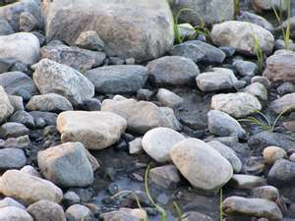
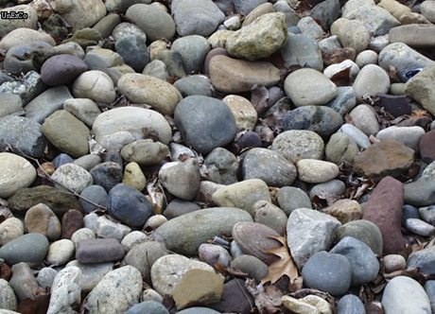
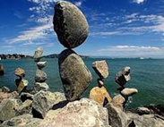

Slide 5
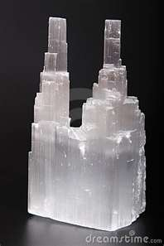
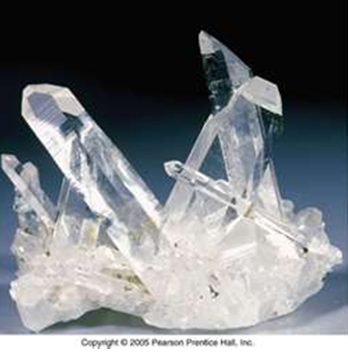
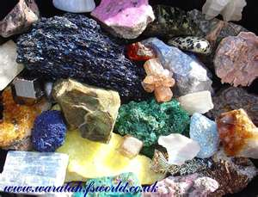

Slide 6
আজকের পাঠ
শিলা ও খনিজ

Slide 7
শিখনফল
এই পাঠ শেষে শিক্ষার্থীগন –
শিলা ওখনিজের পার্থক্য করতে পারবে ।
বিভিন্ন শিলার নাম বলতে পারবে ।
বিভিন্ন শিলার ব্যবহার জানতে পারবে ।

Slide 8
শিলাঃ ভুপৃস্টের বহিরাবরন ভুত্বক নামে পরিচিত।ভুত্বক বিভিন্ন খনিজের মিশ্রনে শিলা দ্বারা গঠিত। শিলা হল একাধিক খনিজের মিশ্রণ।

Slide 9
শিলা
আগ্নেয়
পাললিক
রুপান্তরিত

Slide 10
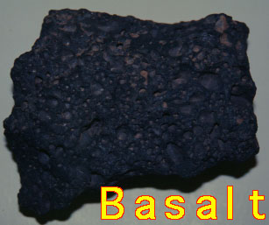
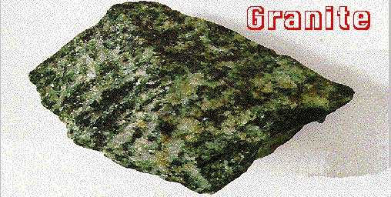
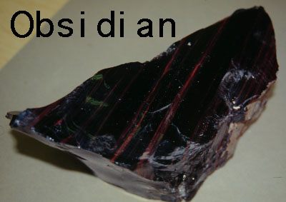
আগ্নেয় শিলা

Slide 11
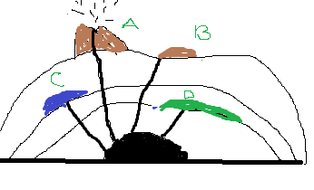
আগ্নেয় শিলা

Slide 12
রুপান্তরিত শিলা
তাপ ও চাপের ফলে পরিবতিত হয়ে এই শিলা গঠিত হয়।

Slide 13
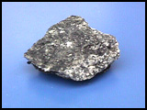
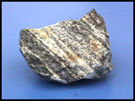
সিস্ত
নীস

Slide 14
পাললিক শিলা
বায়ুপ্রবাহ বা অন্য কোন প্রাকৃতিক শক্তির প্রভাবে যখন আগ্নেয় শিলা নদী গর্ভে পতিত হয় তখন তাপ চাপে দীর্ঘদিন পরে তা পাললিক শিলায় পরিনত হয়।

Slide 15
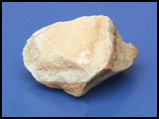
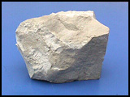
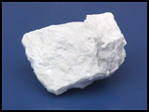
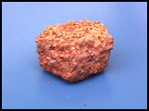
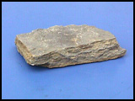
পাললিক শিলার উদাহারন
বালিপাথর
চুনাপাথর
জিপসাম
কংগ্লমারেট
শেল

Slide 16
শিলাচক্র
ম্যাগমা
আগ্ণেয়
ভস্মিভূত
ঘনিভুত
পাললিক
রুপান্তরিত

Slide 17
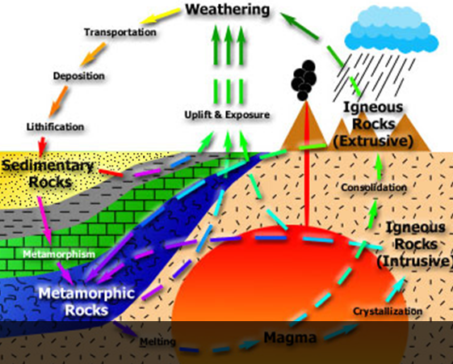
শিলাচক্র

Slide 18
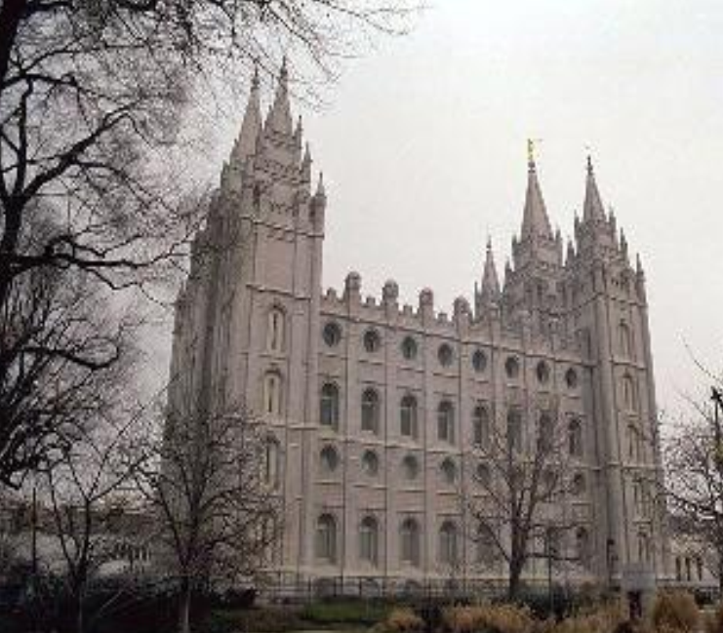

Slide 19
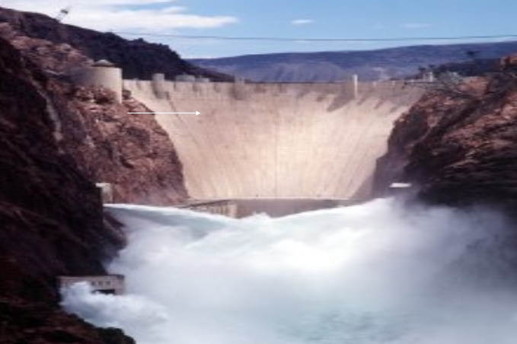

Slide 20
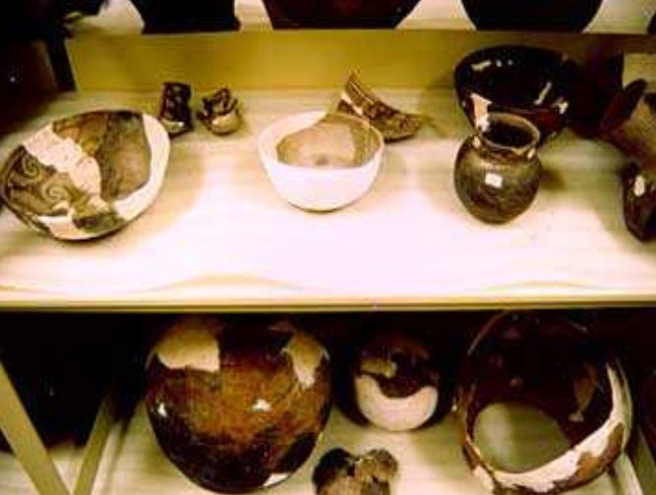

Slide 21
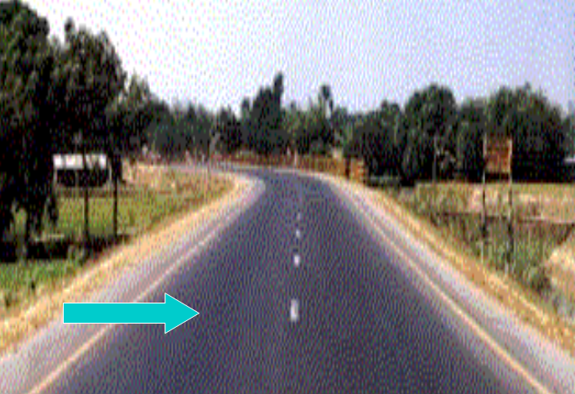

Slide 22
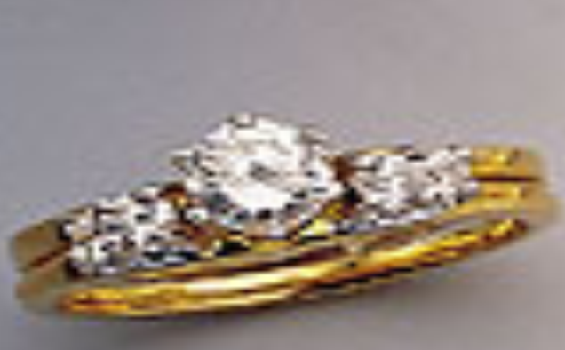

Slide 23
দলীয় কাজঃসময়-১০ মিনিট
গ্রুপ-১
আগ্নেয় শিলার ৪টি বৈশিস্ট লিখ
গ্রুপ-২
রুপান্তরিত শিলার ৪টি বৈশিস্ট লিখ
গ্রুপ-৩
পাললিক শিলার ৪টি বৈশিস্ট লিখ

Slide 24
মূল্যায়ন
শিলা কাকে বলে ?
খনিজ় বলতে কি বুঝ?

Slide 25
বাড়ির কাজ
শিলা চক্র অ;কন করে এর স;ক্ষিপ্ত বিবরণ লিখ।

Slide 26
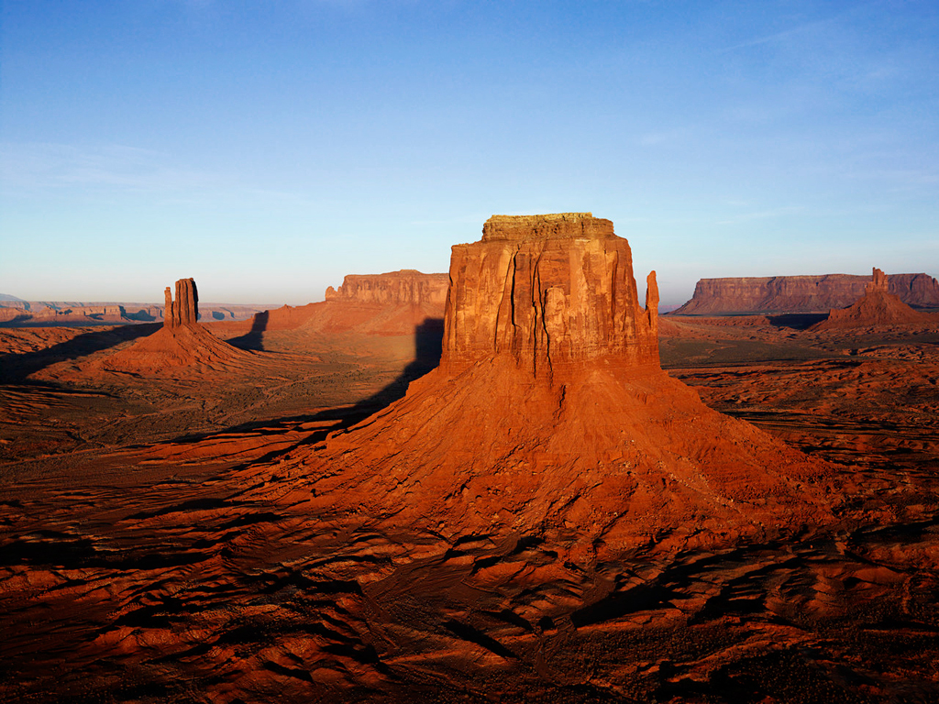
সবাইকে ধন্যবাদ.

